Slide 1
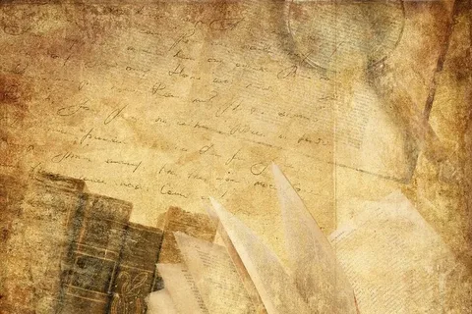
Презентация на тему:
«Имена героев в названиях улиц Ростова»
Автор: Тарареев Дмитрий Михайлович
Ученик 5 «Б» класса МБОУ школы №99
Г. Ростов-на-Дону 2026 г.
Преподаватель: Гилева Светлана Николаевна

Slide 2

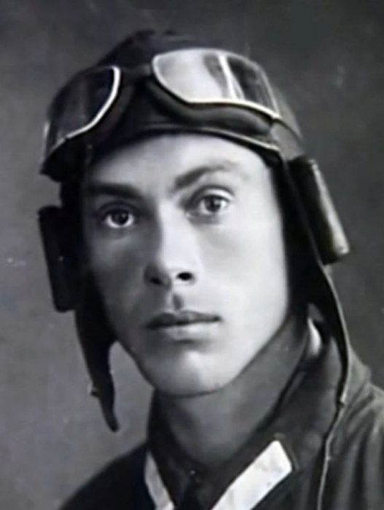
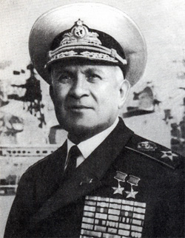
Улица Гастелло. Носит имя в честь советского военного летчика, участника трех войн - Николая Францевича Гастелло. 26 июня 1941 года (спустя всего четыре дня с момента начала войны) экипаж под командованием капитана Гастелло на самолете ДБ-3ф вылетел для нанесения бомбового удара по германской механизированной колонне на дороге Молодечно — Радошковичи в составе звена из двух бомбардировщиков. Огнем зенитной артиллерии противника самолет Гастелло был подбит. Вражеский снаряд повредил топливный бак, что вызвало пожар на борту, и Гастелло совершил огненный таран: направил горящую машину на механизированную колонну врага. Все члены экипажа погибли. Гастелло был посмертно удостоен звания Герой Советского Союза.
Проспект Горшкова. Сергей Георгиевич Горшков — советский военачальник, флотоводец, создатель отечественного ракетно-ядерного флота, Адмирал Флота Советского Союза. Дважды Герой Советского Союза. Как крупный флотский начальник впервые отличился в обороне Одессы и особенно в сентябре 1941 года при высадке Григорьевского десанта. Участвовал в Донбасско-Ростовской оборонительной операции, в Керченско-Феодосийской десантной операции, в оборонительном этапе битвы за Кавказ. Руководил действиями Дунайской военной флотилии в Ясско-Кишиневской, Белградской, Апатин-Капошварской, Будапештской операциях, умело организовал взаимодействие флотилии с сухопутными войсками.

Slide 3
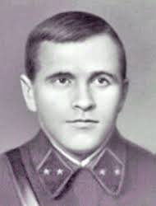
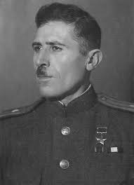
Улица Доватора. Лев Михайлович Доватор — советский военный деятель. Известен успешными операциями по уничтожению войск противника в начальный период Великой Отечественной войны. За голову Доватора немецкое командование назначило крупную награду. В июле 1941 года отличился в оборонительных боях на Соловьевской переправе через Днепр. С 14 августа по 2 сентября группа под командованием Доватора совершила рейд по тылу противника на территории Смоленской области, а в сентябре-октябре приняла участие в тяжелых оборонительных боях на реке Меже и по реке Ламе. В октябре кавалерийская группа участвовала в оборонительных боях на шоссе Белый — Ржев, прикрывая отступление стрелковых соединений на волоколамском направлении, а затем провела ряд наступательных боев в районе Истринского водохранилища и Солнечногорска.
Улица Мадояна. Гукас Карапетович Мадоян — подполковник, Герой Советского Союза. Участник Великой Отечественной войны с июня 1941 года. Батальон 159-й стрелковой бригады под командованием старшего лейтенанта Мадояна в ночь на 8 февраля 1943 года занял железнодорожный узел — часть станции «Ростов-на-Дону», а утром возглавил сводный отряд бригады, с которым с 8-го по 14 февраля 1943 года оборонял ростовский вокзал. За шесть дней героической обороны отряд Мадояна отразил сорок три атаки врага, но удержал вокзал до подхода подкрепления.

Slide 4
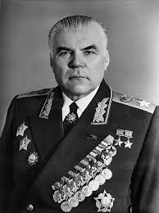
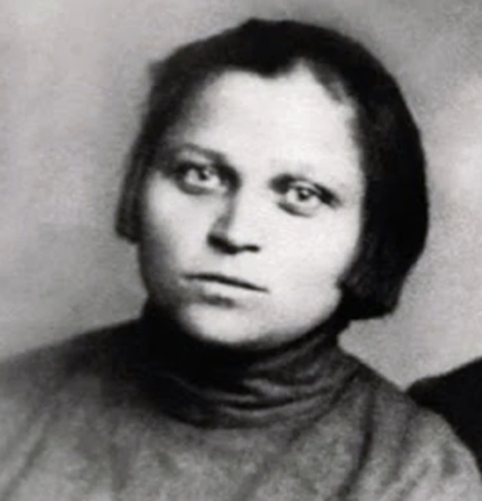
Улица Малиновского. Родион Яковлевич Малиновский — советский военачальник и государственный деятель. Маршал Советского Союза. Дважды Герой Советского Союза. Войну встретил в должности командира 48-го стрелкового корпуса Одесского ВО, расположенного в молдавском городе Бельцы. В начале войны, несмотря на отступление, Родион Малиновский сумел сохранить главные силы своего корпуса и проявил хорошие командирские навыки. С августа 1941 года командовал 6-й армией на Южном и Юго-Западном фронтах, во главе армии участвовал в Донбасско-Ростовской оборонительной операции. В декабре 1941 года назначен командующим войсками Южного фронта. На этом посту ему удалось освободить Ростов-на-Дону.
Улица Малюгиной. Татьяна Андреевна Малюгина — преподаватель Ростовского института сельскохозяйственного машиностроения. Спустя немного времени после начала Великой Отечественной войны записалась в народное ополчение, где возглавила сформированный ею отдельный санитарный взвод. В том же полку политруком одной из рот служил и ее муж — Анастас Ивахненко. При освобождении Ростова в 1941 году первыми в город вошли ополченцы, они переправились через Дон и удерживали плацдарм в ожидании подхода основных частей. В этих боях и была убита Татьяна Малюгина.

Slide 5
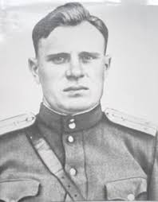
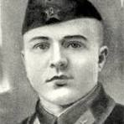
Улица Ивахненко. Анастас Анисимович Ивахненко - политрук роты Ростовского полка народного ополчения. Ивахненко многое сделал для мобилизации населения на помощь фронту. В 1941 году Ивахненко вступил рядовым в полк народного ополчения. 28 ноября в районе шиферного завода вел тяжелый бой, удерживая плацдарм, на который должны были перейти регулярные войска. Имея на вооружении только стрелковое оружие и единственный пулемет, ополченцы отбивали атаки вражеских танков и самоходных артиллерийских установок. Ивахненко удалось уничтожить несколько огневых точек врага. Скончался он от тяжелого ранения автоматной очередью в живот.
Улица Сержантова. Иван Яковлевич Сержантов - советский летчик-истребитель 9-го гвардейского истребительного авиационного полка. Воевать начал в январе 1942 года в 148-м истребительном авиаполку в звании сержанта. В августе 1942 года был включен в состав 9-го гвардейского истребительного авиаполка. Погиб на своем аэродроме 29 апреля 1943 года в результате несчастного случая (скончался от отравления). Похоронен в городе Ростов-на-Дону. К моменту гибели выполнил 258 боевых вылетов. Проведя 85 воздушных боев, сбил 8 самолетов лично и 2 в группе. Герой Советского Союза.

Slide 6
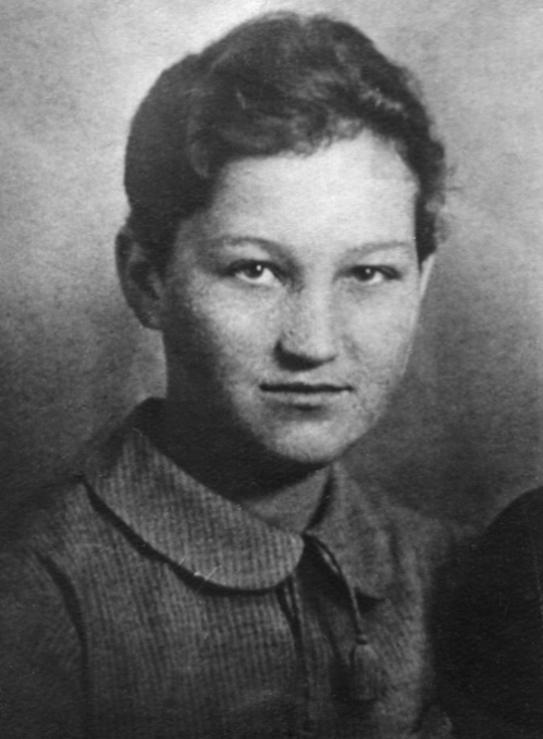
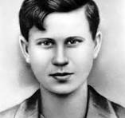
Улица Зои Космодемьянской. Зоя Анатольевна Космодемьянская — красноармеец диверсионно-разведывательной группы штаба Западного фронта, заброшенная в 1941 году в немецкий тыл. 31 октября 1941 года Зоя в числе 2000 комсомольцев-добровольцев попала в диверсионную школу, став бойцом разведывательно-диверсионной части. Вечером 28 ноября при попытке поджечь сарай Свиридова Космодемьянская была замечена хозяином. От неожиданности он закричал, и квартировавшие у него немцы около 7 часов вечера схватили девушку. Допрос Зои вели три человека, но она не сказала ничего определенного. Зою раздели догола и пороли ремнями.
Улица Тюленина. Сергей Гаврилович Тюленин— член штаба организации «Молодая гвардия». С началом немецкой оккупации Краснодона (20 июля 1942 года) Тюленин стал членом штаба и начальником боевой группы «Молодой гвардии». Успешно выполнял боевые задания штаба организации: участвовал в распространении листовок, сборе оружия, боеприпасов, взрывчатки. В ночь на 6 декабря 1942 года участвовал в поджоге биржи труда (2 тысячи молодых краснодонцев были избавлены от угона на работы в Германию). В январе 1943 года, когда начались аресты, Тюленин перешел линию фронта. Был принят в Красную Армию, участвовал в боях. Во время военных действий на Каменско-Краснодонском направлении он попал в плен, но сбежал и, раненый в руку, 25 января вернулся к родным. Через два дня был предан соседкой и арестован.

Slide 7

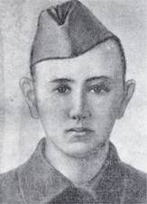
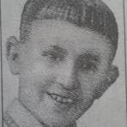
Улица Саши Чебанова. Саша — советский пионер-герой, боец Ростовского полка народного ополчения. Саша Чебанов вступил в Ростовский стрелковый полк народного ополчения. В июле 1942 года фашисты вновь захватили город Ростов-на-Дону, и Ростовский полк народного ополчения ушел из города последним. В четырнадцать лет Саша принимал участие в сражениях за Доном и на Кубани, был разведчиком, связным. Свой подвиг юный боец совершил у высоты 104 под Новороссийском. Александр был связным у Федорова — командира одного из батальонов Ростовского полка, который расположился на склонах этой высоты; бойцы отражали атаки противника. Ночью немцы подтянули свои подкрепления, легкие танки обстреляли позиции ростовчан зажигательными снарядами, и они оказались в огненном кольце.
Улица Жмайлова. Так названа в честь юного ростовчанина Эдуарда Семеновича Жмайлова, участника Великой Отечественной войны. Сначала рядовой Жмайлов служил в полковом оркестре кларнетистом, но при этом помогал старшим бойцам: был связным, доставлял пакеты из штаба, ухаживал за ранеными лошадьми, участвовал в строительстве блиндажей, учился стрелять. Вскоре Эдика перевели в подразделение по охране знамени дивизии и присвоили звание ефрейтора. 6 февраля 1945 года у местечка Грюнвальд в Восточной Пруссии он оказался в числе тех, кто спас знамя дивизии от просочившихся в тыл гитлеровцев. Геройски погиб в одном из боев, защищая боевое знамя.

Slide 8
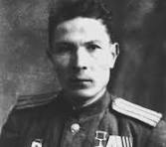
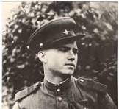
Переулок Коновалова. Семен Васильевич Коновалов — советский танкист-ас, участник Великой Отечественной войны. Летом 1941 года после окончания Куйбышевского пехотного училища направлен на фронт командиром танкового взвода. В бою 13 июля 1942 года на окраине хутора Нижнемитякин Тарасовского района Ростовской области экипаж тяжелого танка КВ-1 под командованием Коновалова подбил 16 танков, 2 бронеавтомобиля и уничтожил 8 автомашин с живой силой противника.
Переулок Коржушко. Владимир Викторович Коржушко — участник Великой Отечественной войны, помощник командира взвода 1140-го стрелкового полка 38-й армии, старший сержант. С 1941 года в рядах Красной Армии. В боях Великой Отечественной войны с мая 1942 года. Помощник командира взвода старший сержант Коржушко в ночь на 1 октября 1943 года с группой бойцов преодолел Днепр у с. Борки и захватил стратегически важный плацдарм. Малочисленная группа красноармейцев удерживала плацдарм до прихода основных сил полка. Герой Советского Союза.

Slide 9
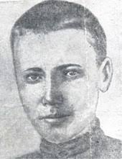
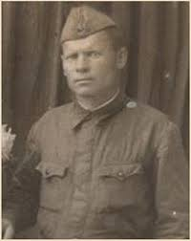
Улица Черевичкина. Виктор Иванович Черевичкин (Витя Черевичкин) — советский подросток, убитый фашистскими оккупантами. После начала Великой Отечественной войны, когда отец и старший брат ушли на фронт, Виктор с матерью и двумя младшими сестрами остался в городе, который 20 ноября 1941 года был захвачен наступающими частями вермахта и войск СС. 22 ноября 1941 года был издан приказ об уничтожении голубей в районах города Ростова. Вопреки предписанию немецкого командования об уничтожении принадлежащих местному населению домашних голубей, подросток в течение недели скрывал имевшихся у него птиц. 28 ноября 1941 года немцы застали Витю выпускающим нескольких голубей у здания, в котором размещался штаб, и обнаружили в сарае во дворе его дома голубятню. В тот же день немцы были выбиты из города в результате успешного контрнаступления частей Юго-Западного фронта.
Переулок Деревянко. Григорий Антонович Деревянко - боец Ростовского полка народного ополчения. Когда началась Великая Отечественная война, Григорию не было еще и восемнадцати. Добровольцем записывается он в Ростовский полк народного ополчения. В одном из боев, ликвидировав по приказу командира огневую точку противника, Григорий вместе с товарищами захватил немецкие документы, которые содержали ценные сведения о противнике. За что был награжден медалью «За боевые заслуги». Погиб Деревянко в январе 1943 года.

Slide 10
